Slide 1

第13章 拉普拉斯变换
13-1 拉普拉斯变换的定义
13-2 拉普拉斯变换的性质
13-3 拉普拉斯反变换
13-4 运算电路
13-5 应用拉普拉斯变换分析电路

Slide 2
§13-1 拉普拉斯变换的定义
对于一阶电路、二阶电路，根据基尔霍夫定律和元件的VCR列出微分方程，根据换路后动态元件的初值求解微分方程。对于含有多个动态元件的复杂电路，用经典的微分方程法来求解比较困难（各阶导数在t=0₊时刻的值难以确定）。拉氏变换法是一种数学上的积分变换方法，可将时域的高阶微分方程变换为频域的代数方程来求解。
时域微分方程
拉氏变换
频域代数方程
拉氏逆变换
时域解
求解
优点：不需要确定积分常数，适用于高阶复杂的动态电路。

Slide 3
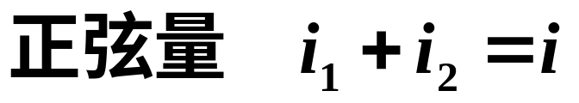


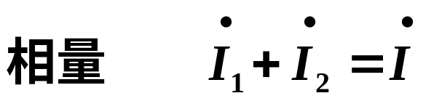
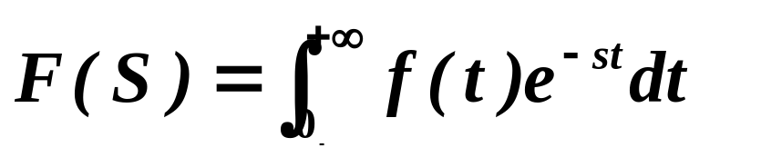
相量法：
正弦运算简化
为复数运算
拉氏变换定义：一个定义在[0，∞）区间的函数 f(t)，它的拉氏变换定义为：
式中：s = + j (复数)
f(t) 称为原函数，是 t 的函数。
F(s) 称为象函数，是s 的函数。

Slide 4
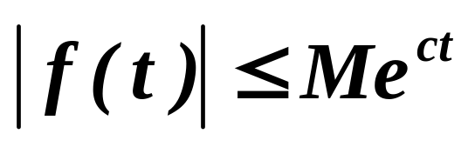
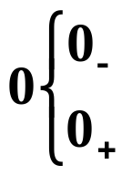
拉氏变换存在条件：对于一个函数f(t)，若存在正的有限值M和c，使得对于所有t 满足：
则f(t)的拉氏变换F(s)总存在。
积分下限从0₋ 开始，称为0₋ 拉氏变换 。
积分下限从0₊ 开始，称为0₊ 拉氏变换 。
积分下限从0₋ 开始，可以计及 t=0时 f(t)所包含的冲激 。

Slide 5
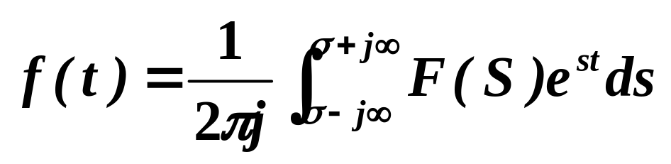
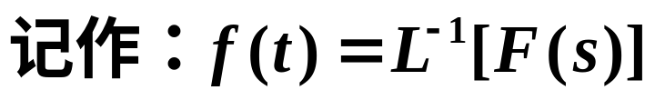
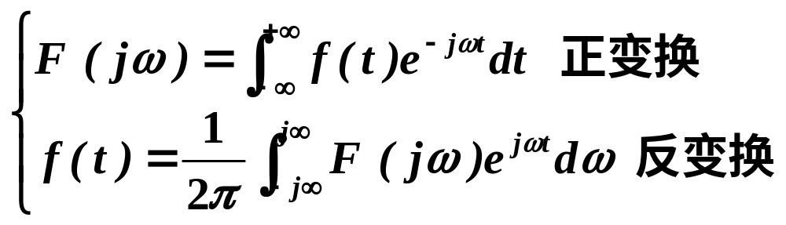
拉氏反变换：如果F(s)已知，由F(s)到f(t)的变换称为拉氏反变换，它定义为：
特殊情况：当 =0，s=jω，且积分下限为－∞时，拉氏变换就是傅立叶变换
傅立叶变换

Slide 6
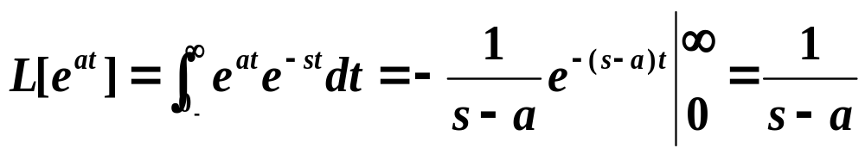
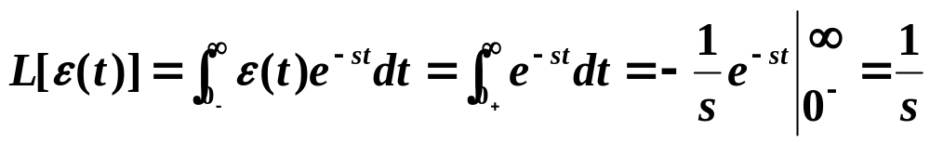
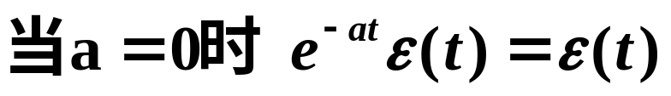
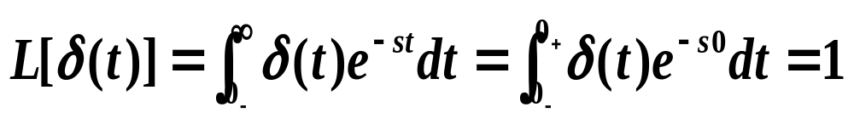
例13-1 求以下函数的象函数。
(1)指数函数
(2)单位阶跃函数
(3)单位冲激函数

Slide 7
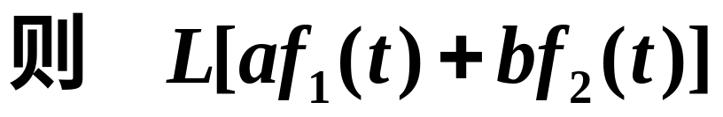
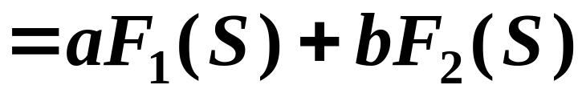
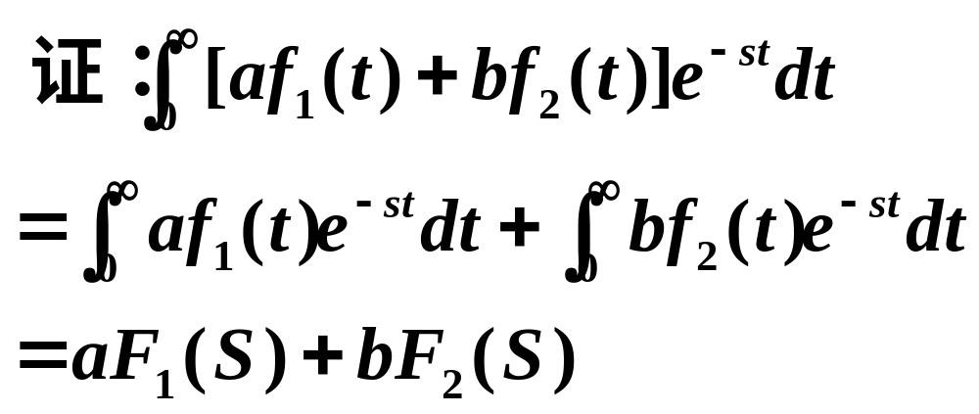
§ 13-2 拉普拉斯变换的基本性质
一、线性

Slide 8
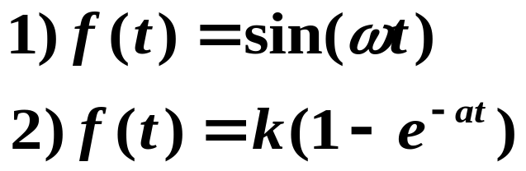
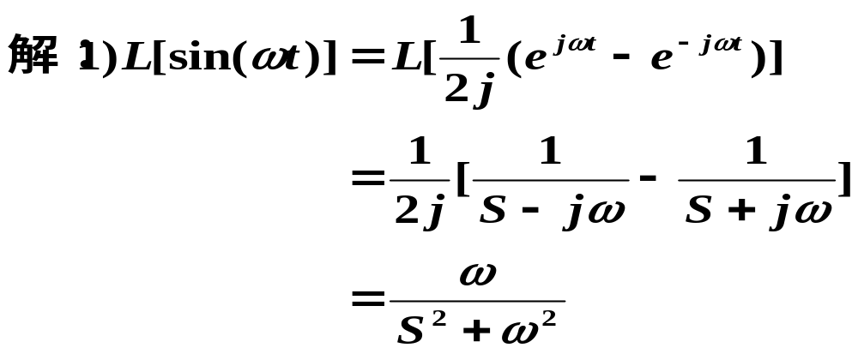
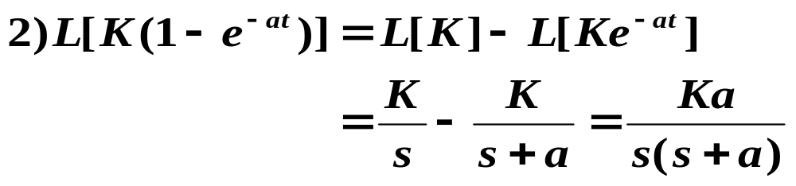
例13-2 若：
上述函数的定义域为[0， ∞]，求其象函数。

Slide 9
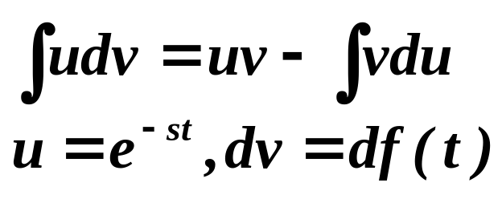

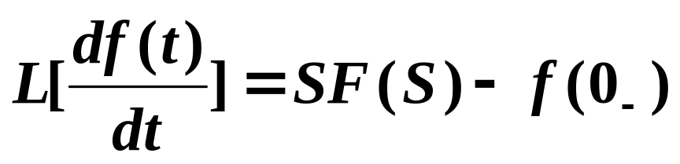
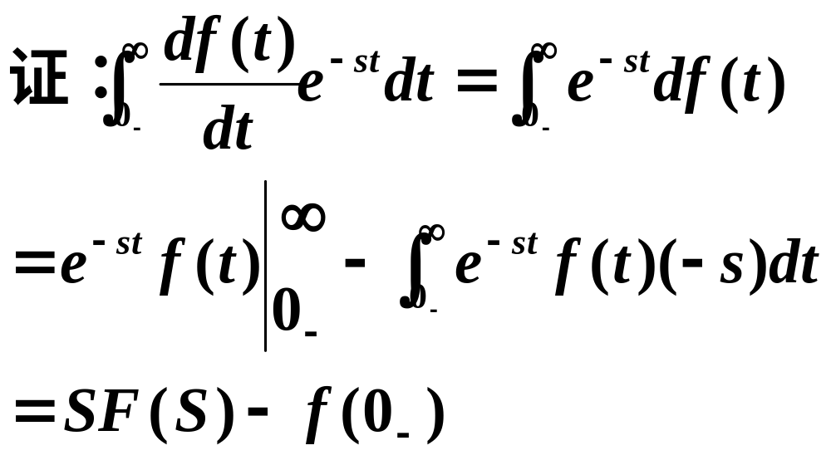
二 、导数性质
1. 时域导数性质

Slide 10
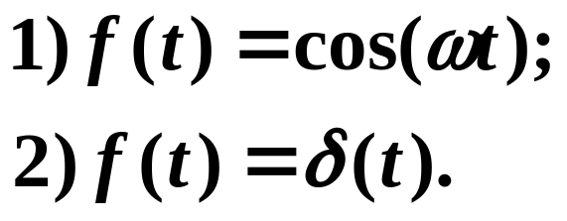
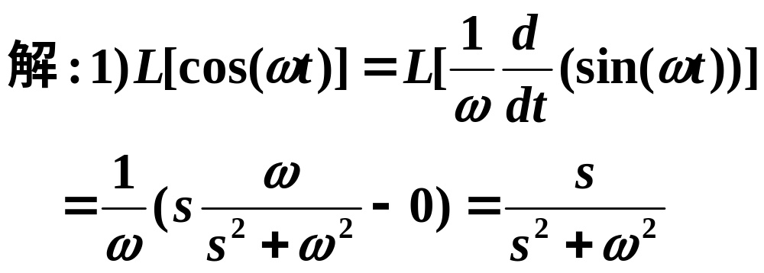
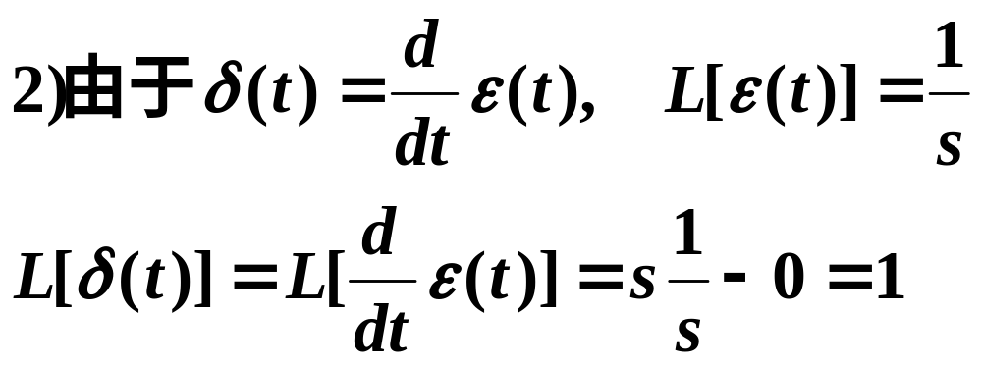
例13-3 应用导数性质求下列函数的象函数：

Slide 11
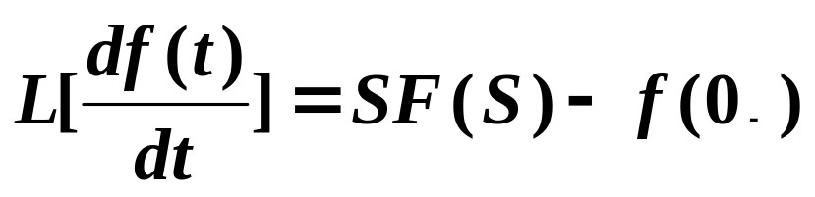
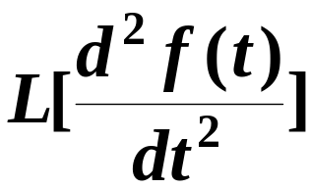
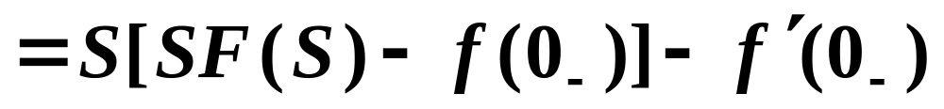
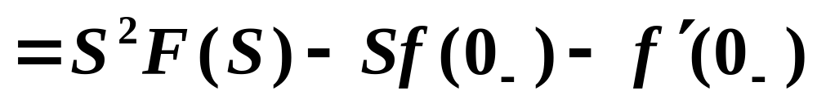
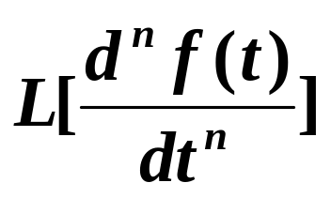
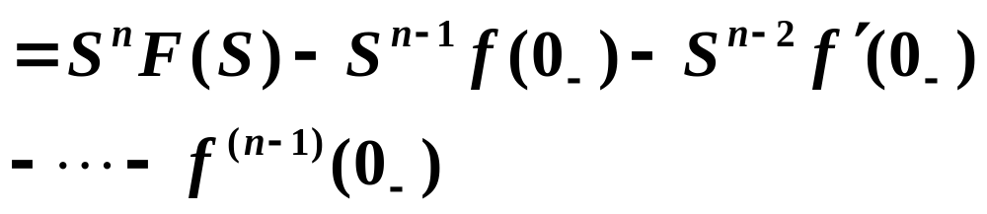
推广：

Slide 12

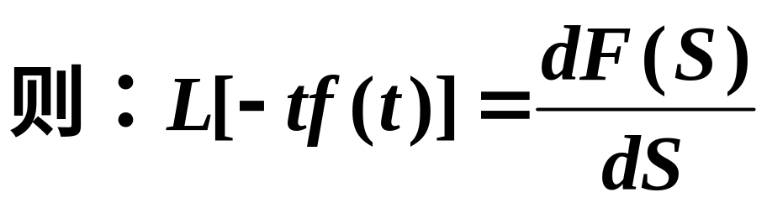
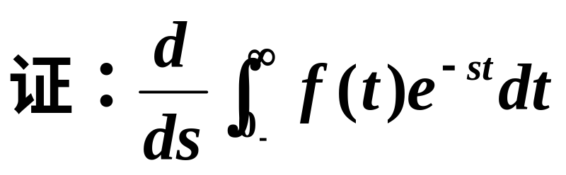
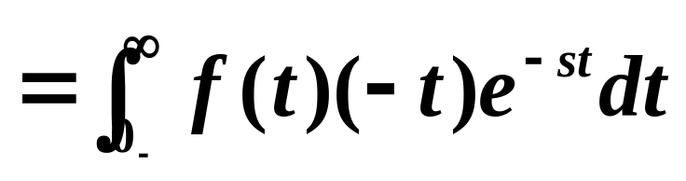
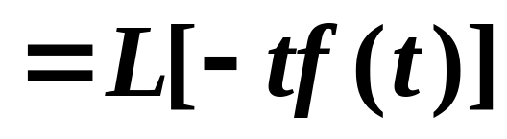
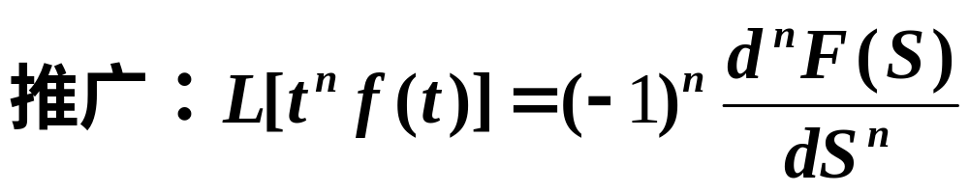
2.频域导数性质

Slide 13
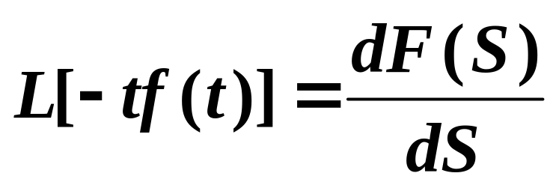
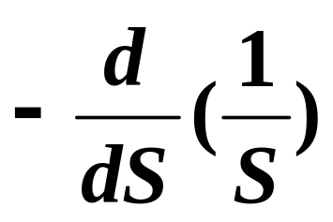
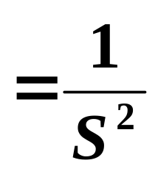
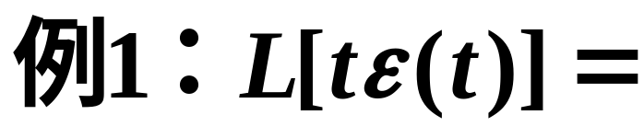
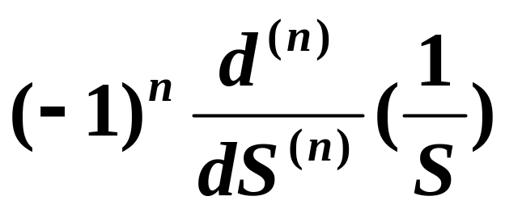
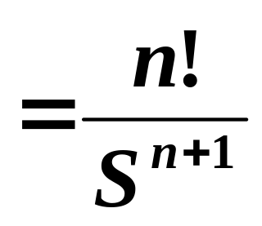
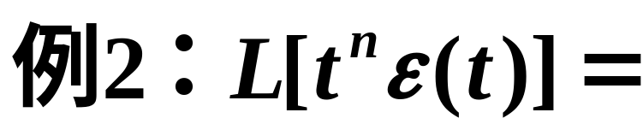
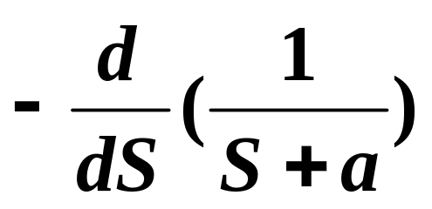
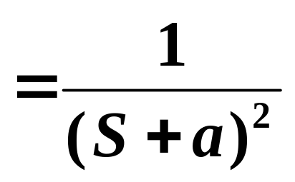
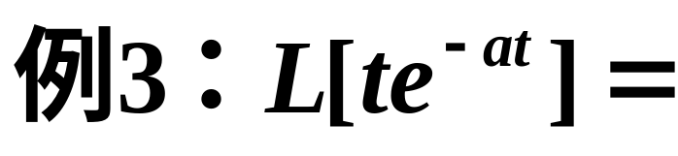

Slide 14
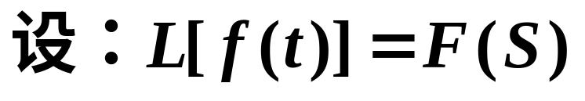
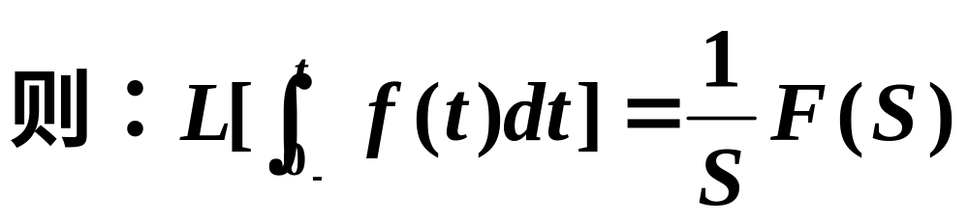
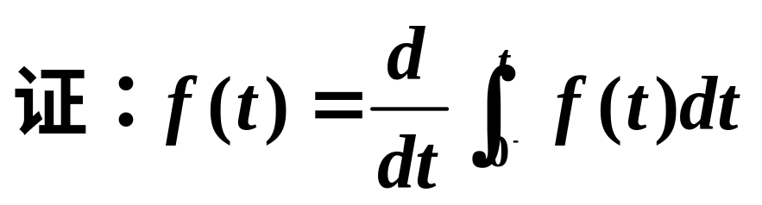
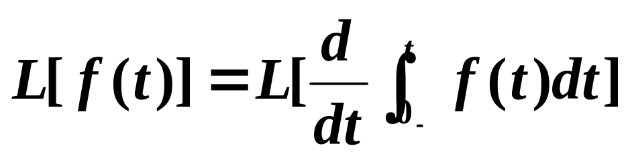
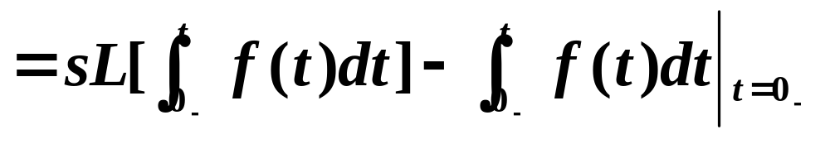


三、积分性质

Slide 15






Slide 16






四、延迟性质
f(t)ε(t-t₀)
f(t-t₀)ε(t-t₀)
f(t)ε(t)
1.时域延迟
t
t
t
t₀
t₀

Slide 17




例13-5 求图示矩形脉冲的象函数
f(t)
1
t
T
f(t)
T
T

Slide 18





2、频域平移性质

Slide 19



















小结：
积分
微分

Slide 20



§ 13-3 拉普拉斯反变换
由象函数求原函数的方法：
(1)利用公式
(2)对F(S)进行部分分式展开
象函数的一般形式：

Slide 21






利用部分分式F(S)分解为：

Slide 22







Slide 23







Slide 24





例13-6
解：令D(s)=0，则 s₁ = 0，s₂=－2，s₃=－5

Slide 25








Slide 26


K_{1、}k₂也是一对共轭复根

Slide 27






Slide 28








Slide 29








Slide 30










Slide 31





小结：
1.由F(S)求f(t) 的步骤
1.) n =m 时将F(S)化成真分式
2.)求真分式分母的根，确定分解单元
3.)求各部分分式的系数
4.)对每个部分分式和多项式逐项求拉氏反变换 。
2.拉氏变换法分析电路
正变换
反变换

Slide 32





Slide 33







§13-4 运算电路
相量形式KCL、KVL
相量形式
电路模型
元件 → 复阻抗、复导纳
类似地
运算形式KCL、KVL
运算形式
电路模型
元件 → 运算阻抗、运算导纳

Slide 34





1.运算形式的电路定律
2.电路元件的运算形式
i
R
R：
u=Ri
+ u -
I(S)
R
+ U(S) -

Slide 35



L:
i
L
+
u
-
L
i
(0₋
I
S
SL
)
(
)
+
U
(S)
-
SL
i
(0₋)/S
I
(
S
)
+
U
(
S
)
-

Slide 36



C:
i
+ u -
u
(0₋
)
/S
I
(S)
c
C
＋ －
1/SC
+
U
(S) -
C
1/SC
Cu
(0₋
)
c
I_{C}(S)
+
U
(S) -
C

Slide 37


1
M
2
+
+
u
L
1
L
2
u
1
2
-
-
I
(S)
SM
I
(S)
1
2
+
+
SL
SL
U
(S
)
1
2
U
(S)
1
2
-
-
＋ －
+ －
－ +
－ +
L
i
(0₋）
Mi
(0₋）
L
i
(0₋）
Mi
(0₋）
1
1
2
2
2
1

Slide 38


i
+
+
＋
－
u
R
u₁
u₂
1
-
-
I
(S)
+
+
U
(s)
U
(s)
μ
U₁(S)
2
1
-
-
R

Slide 39








i
R
L
+
u
C
-
I(S)
R
SL
+
U
(S)
1/SC
运算阻抗
-
运算形式
欧姆定理

Slide 40




i
R
L
I(S)
R
SL
+
+
u
C
1/SC
U(S)
-
-
－ ＋ ＋ －
u_{c}(0₋)/s Li(0₋)
运算阻抗

Slide 41
3.运算电路
i
R
I₁(S)
1
i
R
2
＋
－
I
(
S)
R
L
2
R_{L}
Εε
t
C
(
)
E/S
1/SC
L
SL
运算电路
时域电路
物理量用象函数表示
元件用运算形式表示
如 L 、C 有初值时，初值应考虑为附加电源

Slide 42


例
20Ω
50V
i_{L}
+
-
20
I_{L}(S)
0.5H
5Ω
0.5S
+
1/S
u
-
-
c
10Ω
1F
U_{C}(S)
+
2.5
25/S
+
10Ω
-
5
t=0时打开开关
t>0运算电路
时域电路

Slide 43

§ 5.拉普拉斯变换法分析电路
步骤：
1.由换路前电路计算u_{c}(0₋) , i_{L}(0₋)
2. 画运算电路图
3. 应用电路分析方法求象函数
4. 反变换求原函数
例1：
30Ω
0.1H
V
i
-
L
u
10Ω
c
1000μF
t = 0时闭合k,求i_{L}，u_{L}。
+
200V

Slide 44




例1：
30Ω
0.1H
i
-
L
u
10Ω
c
1000μF
+
(2)画运算电路
200V
30
0.1s
0.5
I
(S)
I
(S)
L
2
1000/S
10
200/S
100/S

Slide 45




30
0.1s
0.5
I
(S)
I
(S)
L
2
1000/S
10
200/S
100/S
I₁(S)
I₂(S)

Slide 46



(4)反变换求原函数

Slide 47





Slide 48




30
0.1s
0.5
I
(S)
I
(S)
L
U_{L}(S)
2
1000/S
10
200/S
100/S
求U_{L}(S)
?

Slide 49







例13-10 求冲激响应
+
U_{c}(S)
−
+
u_{c}
−
I_{S}
i_{s}
R
1/SC
δ(t)
R
C
1

Slide 50






u_{c}
i_{c}
(V)
t
0
t
例13-11 图示电路已处于稳态，t=0时将开关S闭合，已知u_{s1}=2e^{-2t} V,u_{s2}=5V,R₁=R₂=5Ω,L₁=1H,求t≥0时的u_{L}(t).
S R₁ R₂
＋ i_{L} + ＋
U_{S1} L u_{L} U_{S2}
－ － －

Slide 51





R₁ R₂
＋ + ＋
U_{L}(s)
－ － －
①
sL
－
Li(0-)
+

Slide 52






例13-12 图示电路，已知R₁=R₂=1Ω，L₁=L₂=0.1H，M=0.5H，u_{s}=1V，试求：t=0时开关闭合后的电流i₁(t)和i₂(t)。
S
R₁
R₁
sM
M
＋
u_{s}
－
＋
－
sL₂
R₂
L₁
L₂
R₂
sL₁
i₁
i₂

Slide 53





例.13-13
R₁
L₁
L₂
t = 0时打开开关k ,
求电流 i .
+
-
i₁
0.3H
0.1H
i₂
2Ω
10V
k
R₂
3Ω
U_{s}

Slide 54






I
(S)
0.3S
1.5
2
3
0.1S
10/S
i
5
3.75
2
0
t

Slide 55






I
(S)
0.3S
1.5
2
U_{L1}(S)
3
0.1S
10/S

Slide 56




i
5
u_{L1}
u_{L2}
3.75
0.375δ(t)
t
2
-6.56
t
-0.375δ(t)
-2.19
0
t

Slide 57
磁链守恒：
小结：
运算法分析动态电路的步骤
1.由换路前电路计算u_{c}(0⁻) , i_{L}(0⁻) 。
2. 画运算电路图
3. 应用电路分析方法求象函数。
4. 反变换求原函数。

